Slide 1

Tiết 17. PHÒ GIÁ VỀ KINH
I. TÌM HIỂU CHUNG
1/ Tác giả
- Trần Quang Khải (1241 - 1294) là con trai thứ ba của vua Trần Thái Tông.
- Vị tướng văn võ song toàn, từng có công rất lớn trong hai cuộc kháng chiến chống quân Mông Nguyên (1281 - 1285; 1287 - 1288), được phong Thượng tướng.
- Là người có những vần thơ "sâu xa lý thú"

Slide 2
A. TÌM HIỂU CHUNG
1/ Tác giả
2/ Tác phẩm
Xuất xứ:
Bài thơ được làm lúc ông đi đón Thái thượng hoàng, Trần Thái Tông và vua Trần Nhân Tông về Thăng Long ngay sau chiến thắng vang dội ở Chương Dương, Hàm Tử, giải phóng kinh đô năm 1285.
b. Bố cục:
Gồm 2 phần:

Slide 3
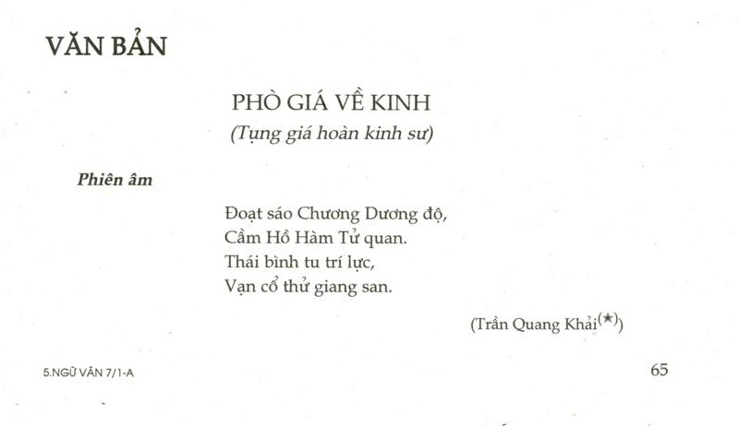


Slide 4
TÌM HIỂU VĂN BẢN
1/ Hai câu thơ đầu
Chương Dương cướp giáo giặc,
Hàm Tử bắt quân thù
- Sử dụng động từ mạnh, dồn dập, hùng tráng: “cướp", "bắt"
- Biện pháp đối ý
+ Chương Dương (địa danh) - cướp (động từ) giáo giặc (động từ)
+ Hàm Tử (địa danh) - bắt (động từ) quân thù
→ Làm nổi bật 2 trận chiến ở Chương Dương và Hàm Tử
⇒ Khẳng định chiến thắng hào hùng trước kẻ thù xâm lược và bộc lộ niềm tự hào dân tộc.
Hãy cho biết hai câu thơ đầu sử dụng động từ nào? biện pháp nghệ như thế gì? Sử dụng động từ, biện pháp nghệ thuật ấy có ý nghĩa, khẳng định điều gì?

Slide 5
2/ Hai câu thơ cuối
Thái bình nên gắng sức,
Non nước ấy nghìn thu
- Giọng thơ ôn tồn, nhẹ nhàng
- Là lời động viên xây dựng, phát triển đất nước trong hòa bình: "Thái bình" - "gắng sức"
​→ Khẳng định khát vọng hòa bình thịnh trị
->Niềm tin vào sự bền vững của đất nước: "Non nước" - "nghìn thu"
Hãy cho biết hai câu thơ cuối giọng thơ như thế nào? Là lời động viên gì? Khẳng định và niềm tin vào điều gì?

Slide 6
III. TỔNG KẾT
1/ Nghệ thuật
- Hình thức diễn đạt cô đúc, ngắn gọn súc tích, cô đúc dồn nén cảm xúc vào bên trong ý tưởng.
- Giọng điệu sảng khoái, hân hoan, tự hào.
- Thể thơ ngũ ngôn tứ tuyệt cô đọng, hàm súc
2/ Nội dung
Hào khí chiến thắng và khát vọng về một đất nước thái bình thịnh trị của dân tộc ta thời Trần .

